Slide 1
试卷分析

Slide 2
1.在如下门电路中，哪些输出端能够直接互连 。若输出端不能互连，为什么？
a）普通TTL门电路；b）普通CMOS门电路；c）OC门；d）三态输出门；e）OD门。
2．一个4位D/A转换器的分辨率为 ，若参考电压V_{REF} = 6V，当输入码为0110时，输出电压为 V。
3．存储容量为2K×8位的随机存储器，地址线为 根，数据线为 根；若用1K×4位的RAM来实现上述存储容量，需要 片。

Slide 3
4．A/D转换器一般需要经过采样、保持、 、
4个过程。
5．单稳态触发器输出脉冲的频率取决于 ，输出脉冲的宽度取决于 。
6．施密特触发器有 个稳定状态，单稳态触发器有 个稳定状态，多谐振荡器 个稳定状态。

Slide 4
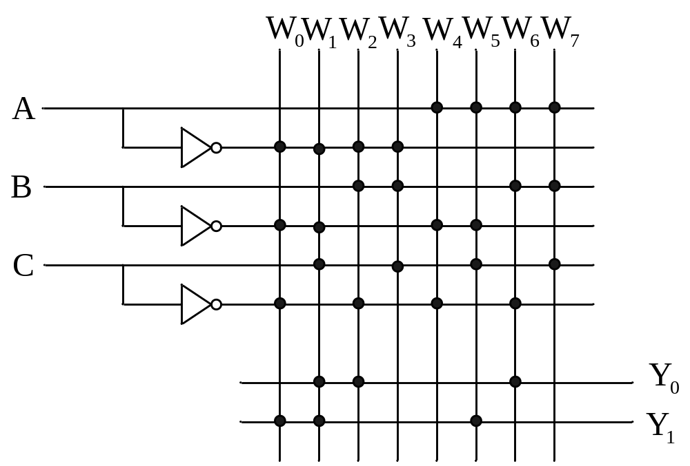

Slide 5
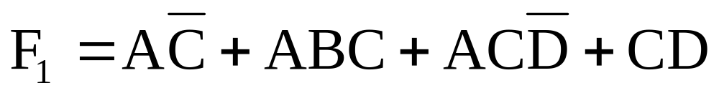
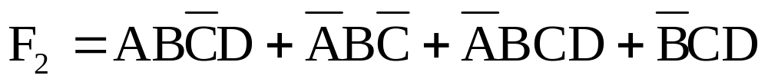
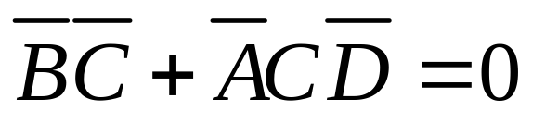
将下列各式化简为最简与或式，方法不限

Slide 6
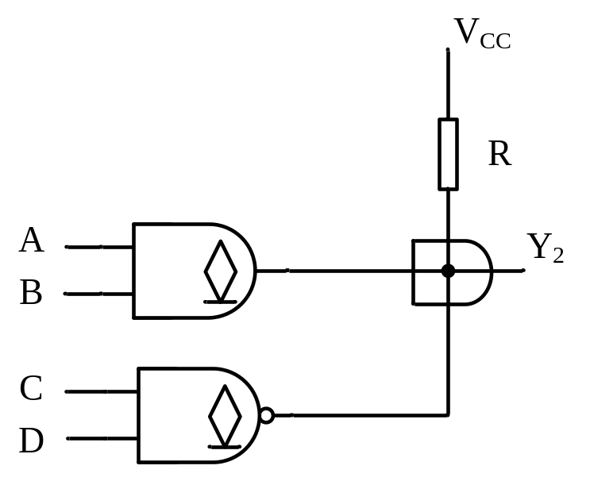
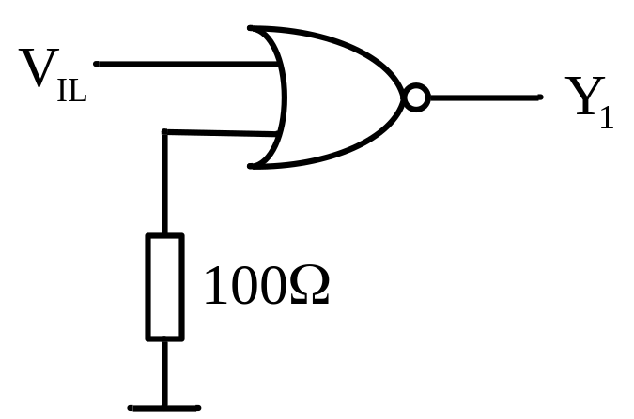
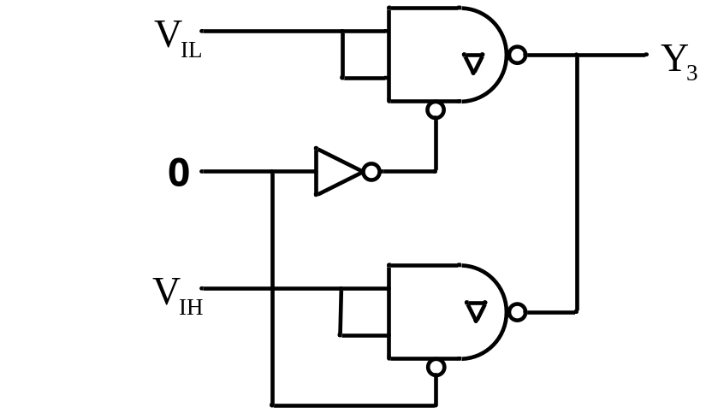

Slide 7
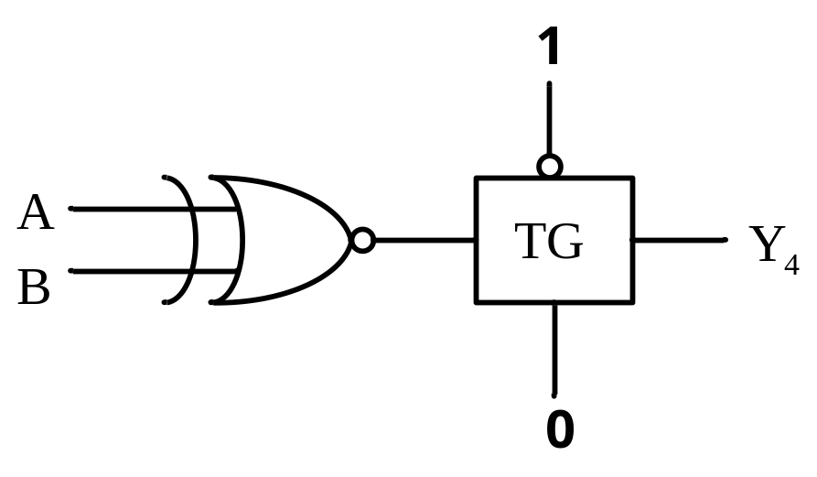
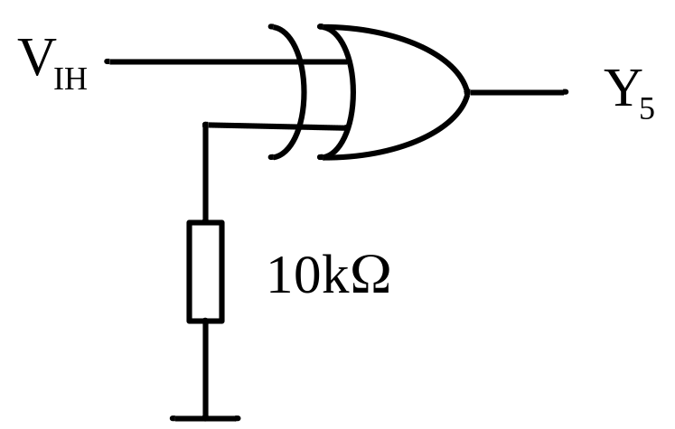

Slide 8
试用一片4位并行加法器74LS283和异或门设计一个加/减法运算电路。当控制信号M=0时，实现输入的两个四位二进制数相加；当M=1时，实现输入的两个四位二进制数相减。

Slide 9
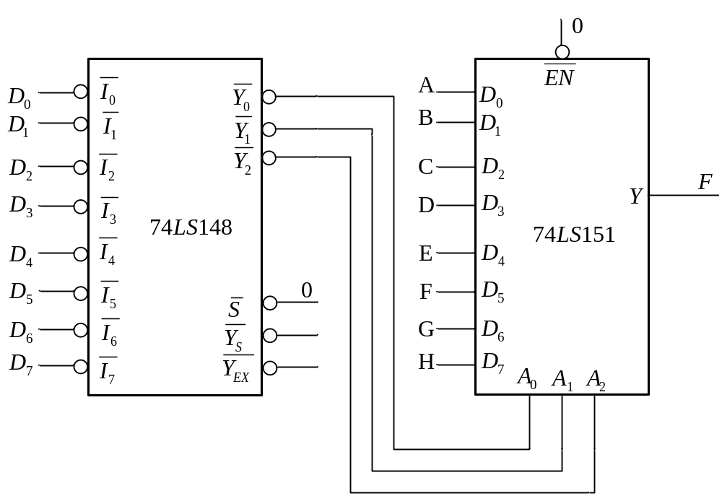

Slide 10
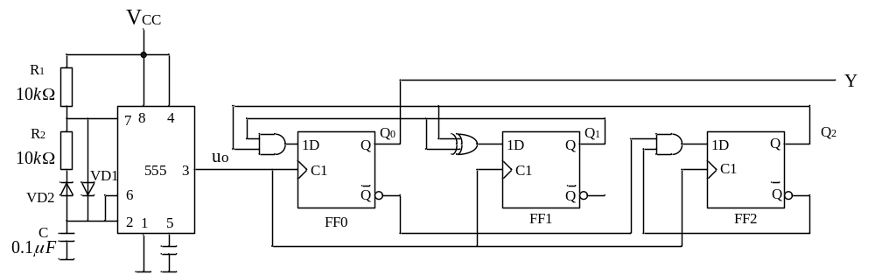

Slide 11
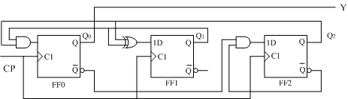

Slide 12
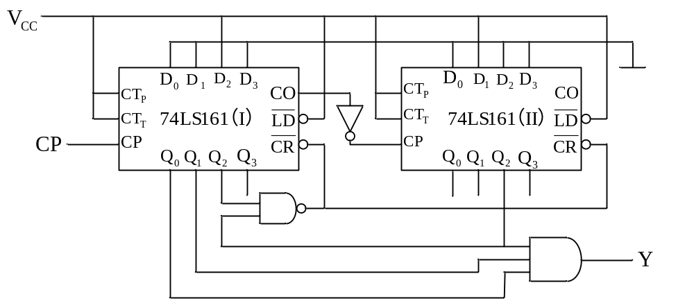

Slide 13



计数顺序 | 电路状态 |  |  | 进位输出C
0 | 0 | 0 | 0 | 0
1 | 0 | 0 | 1 | 0
2 | 0 | 1 | 1 | 0
3 | 0 | 1 | 0 | 0
4 | 1 | 1 | 0 | 0
5 | 1 | 1 | 1 | 0
6 | 1 | 0 | 1 | 0
7 | 1 | 0 | 0 | 1
8 | 0 | 0 | 0 | 0

